Slide 1
C Programming
Be Ready for Quiz

Slide 2
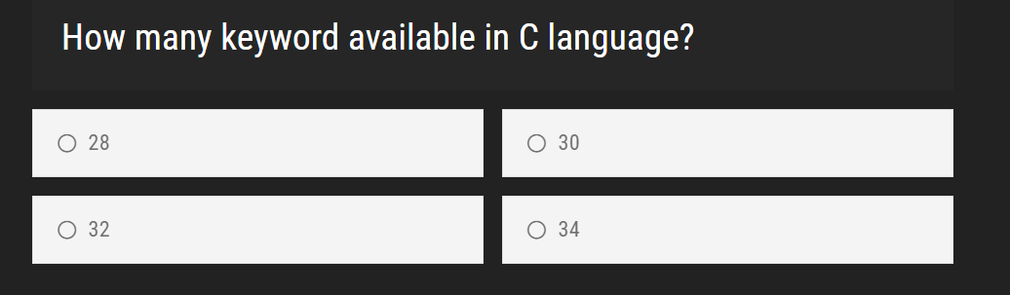
Ans: 32

Slide 3
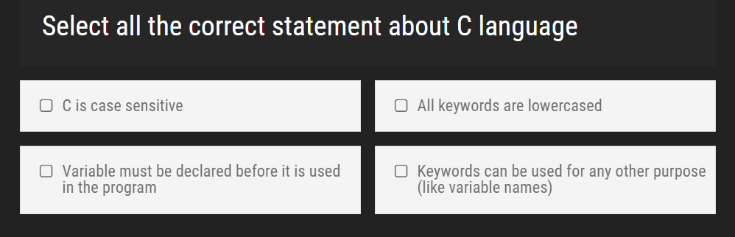
Ans: 1,2,3
1
2
3
4

Slide 4
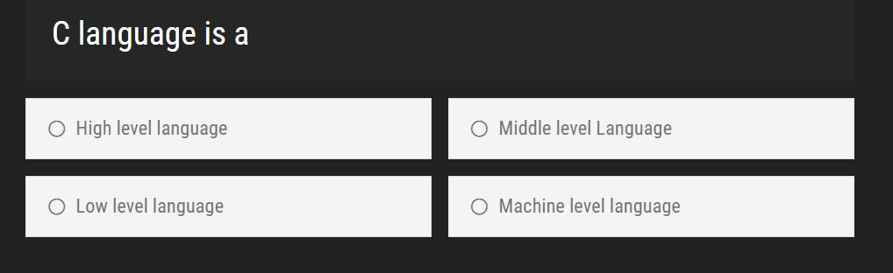
Ans: Middel level language

Slide 5
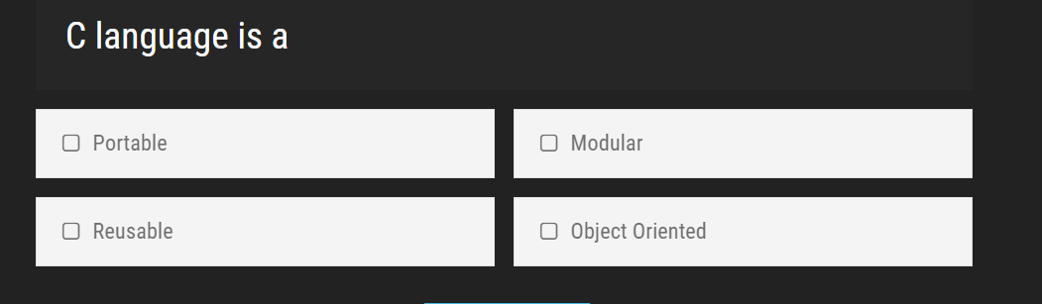
Ans:1,2,3.
1
2
3
4

Slide 6
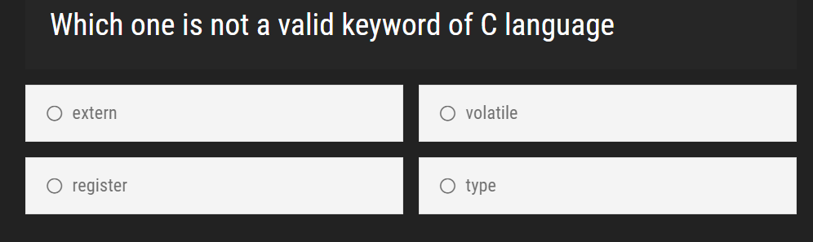
Ans: Type

Slide 7
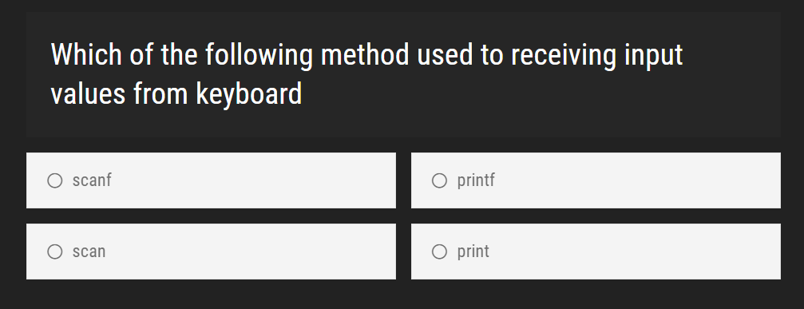
Ans: scanf

Slide 8
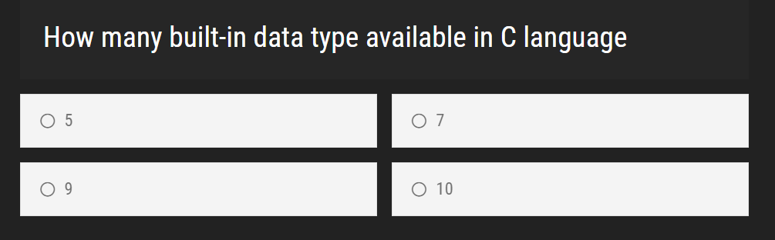
Ans: 5

Slide 9
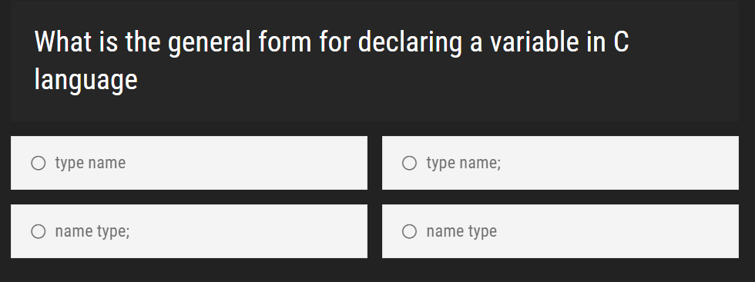
Ans: type name;

Slide 10
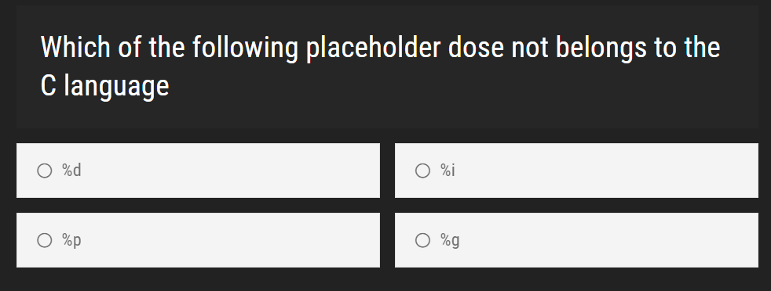
Ans: %g

Slide 11
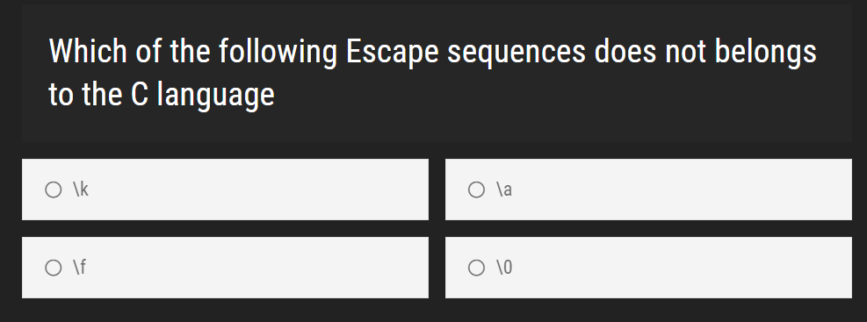
Ans: \k

